Slide 1
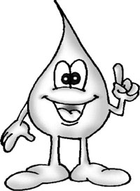
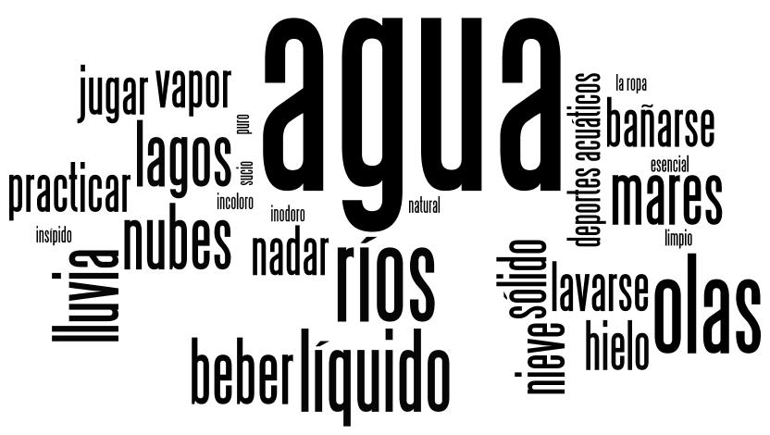
El agua
Agua (Haiku – 5 – 7- 5 sílabas)
Agua es dulce pero es también sucia ¿Dónde vives tú?
Quiero….
Puedo…
Tengo que….
Voy a …
Escribe lo que piensas cuando dices ‘agua’
Digo ‘agua’ y pienso en...
Digo ‘agua’ y pienso en…
Digo ‘agua’ y pienso en…
Digo ‘agua’ y pienso en…
Digo ‘agua’ y pienso en…
Digo ‘agua’ y pienso en…
Puedes usar una forma para tu poesía
Es posible…
Es indispensable…
Es importante…
Es aconsejable…
Puedes usar www.wordle.net

